Slide 1



Decoupled Multimodal Distilling for Emotion Recognition
（基于解耦多模态蒸馏的情绪识别）
汇报人：武文莲
汇报时间：2024.3.26

Slide 2

信息介绍
作者：Yong Li, Yuanzhi Wang, Zhen Cui
作者机构：PCA实验室——教育部高维信息智能感知与系统重点实验室，南京科技大学
文献来源：PCVR
发表日期：2023.3.24

Slide 3
目录
1.研究背景
2.创新点
3.研究方法
4.研究结果
5.消融实验
6.总结与展望

Slide 4
1 研究背景
MER是通过语言、视觉和声学来理解人类情绪，丰富的模态有助于我们从协作角度理解人的行为和目的。最近，MER成为最活跃的情感计算研究课题之一，如：智能辅导系统、产品反馈预测和机器人等。
对于MER来说，同一视频片段的不同模态往往是互补的，为语义和情感消歧提供了额外的线索。MER的核心是多模态表征学习和融合，就是对来自多个模态的表征进行编码和整合，以理解原始数据背后的情感。
虽然现存的MER方法性能已经很优秀，但是固有的多模态异质性和不同模态的贡献度不一致问题仍然存在。

Slide 5
2 创新点
提出了一个解耦的多模态蒸馏框架（DMD），以学习鲁棒MER的跨模态动态蒸馏；
在DMD中，将多模态特征解耦到模态无关和模态专属空间，来促进两个解耦空间的KD；
DMD提供灵活的知识迁移方式——可以自动学习蒸馏方向和权重。
使用公共MER数据集进行实验，并且获得优于或可比于最新方法的结果；
可视化结果证明了DMD的可行性，图边缘显示出与HomoGD（同构图知识蒸馏）和HeteroGD（异构图知识蒸馏）相关的有意义的分布模式。

Slide 6
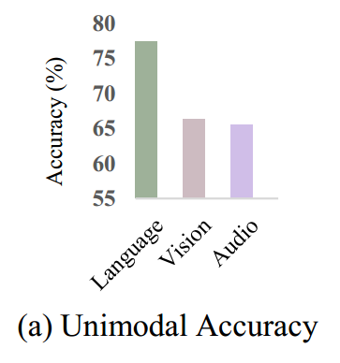
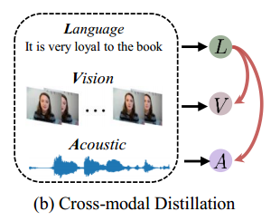
3 研究方法
单模态情绪识别的准确度差异
传统的跨模态蒸馏
不同的模态，如图像、语言和声学，包含不同的传递语义信息的方式。
如上图所示，语言在MER中起着重要的作用。内在的异质性导致了不同模态之间的显著表现差异。
将可靠的、可推广的知识从强模态提炼到弱模态，如上图所示。但因为存在各种潜在的组合，对蒸馏方向或权重的手动分配是麻烦的，

Slide 7
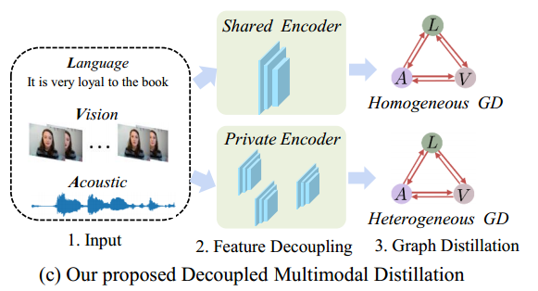
3 研究方法
模态无关空间
由同构图蒸馏和异构图蒸馏两个单元组成。
每个模态的特征分别通过共享编码器和私有编码器解耦到模态无关和模态专属两个空间。
作用：突出每个模态的独特特征，并最大程度的利用他们
实现跨模态知识传递——图蒸馏单元GD-Unit
每个空间使用一个GD-Unit，顶点——模态；边——知识蒸馏的方向和权重。
引入
模态专属空间
解耦多模态蒸馏

Slide 8
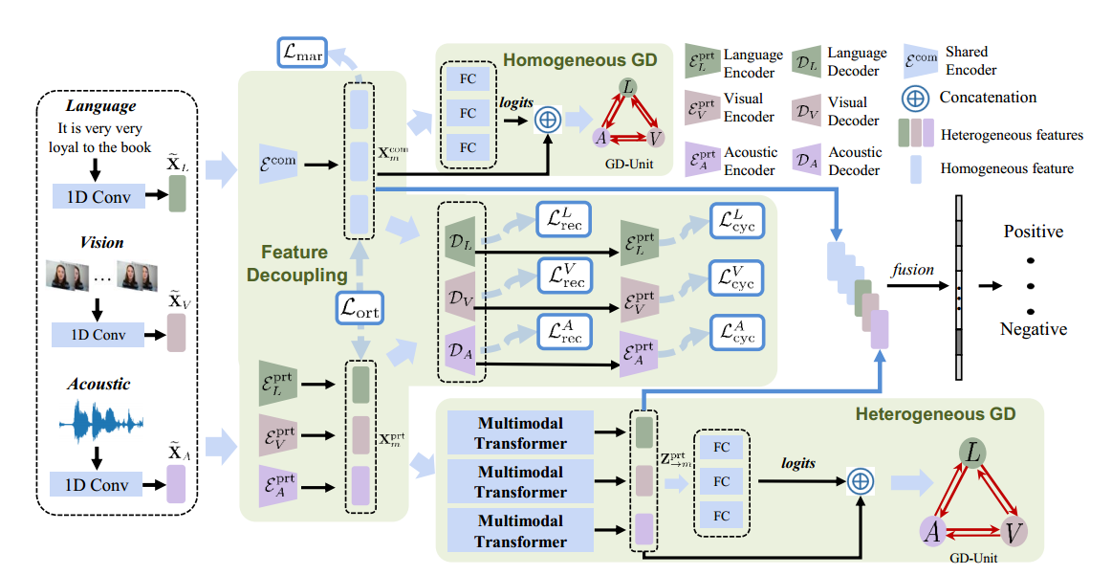
3 研究方法
DMD框架

Slide 9
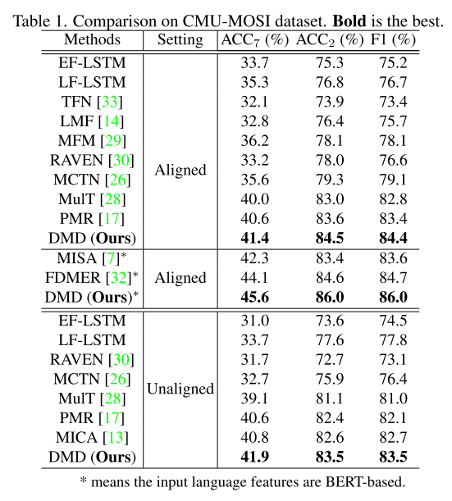
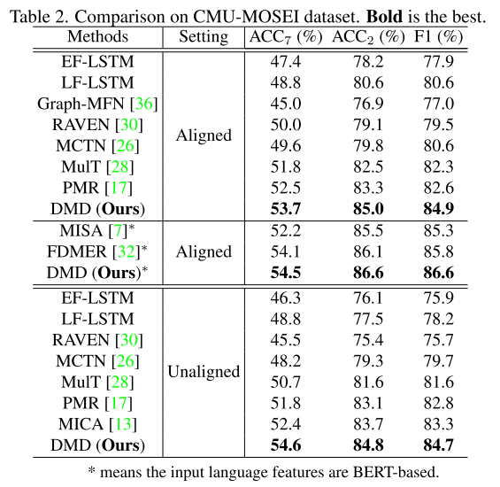
4 研究结果

Slide 10
4 研究结果
与基于特征分解的MER方法相比,结果表明纳入GD-Unit的可行性，其中GD-Unit能感知不同模态间动态。
DMD始终优于使用多模态Transformer学习跨模态交互并执行多模态融合方法
原因：（1）DMD同时考虑了模态无关和模态专属两个空间，并通过特征解耦避免了信息冗余；
（2）DMD利用双GD-Unit自适应地从模态中提取知识。

Slide 11
5 消融实验
5.1 定量分析
1. FD与HomoGD相结合
虽然同构特征嵌入在同维空间，但不同模态仍然存在不同的辨别能力。HomoGD可以通过GD改变弱模态。
验证：在MOSEI数据集进行了是否有HomoGD的实验
 | FD+HomoGD | FD
Language | 82.4 | 80.9
Vision | 61.8 | 56.5
Audio | 54.4 | 64.1

Slide 12
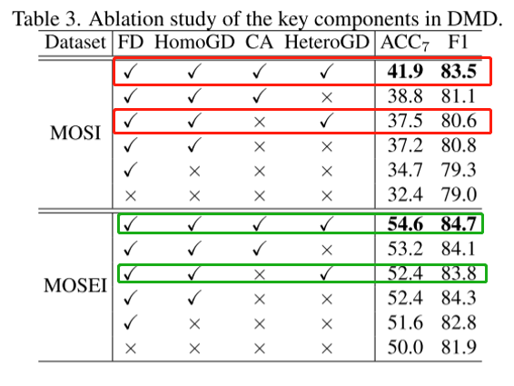
5 消融实验
5.1 定量分析
在没有跨模态注意单元的情况下进行HeteroGD会导致性能下降 多模态转换器对弥合多模态分布差距有着关键作用。

Slide 13
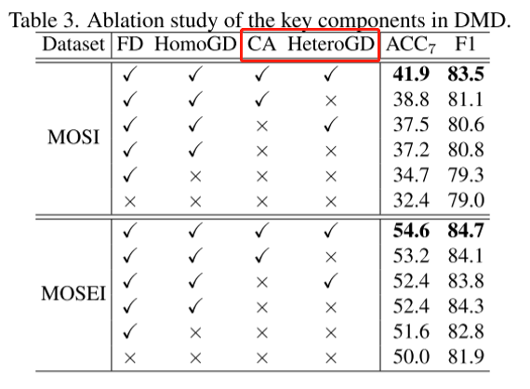
5 消融实验
5.1 定量分析
3. CA+HeteroGD
DMD得到了显著的进步，表明利用模态专属特性实现稳健MER的重要性。

Slide 14
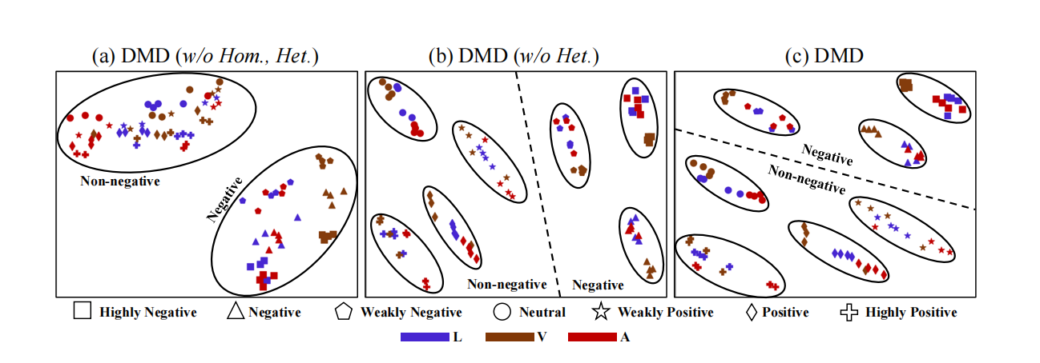
5 消融实验
5.2 解耦特征的可视化
MOSEI数据集上解耦同构空间的可视化
DMD(w/o Hom.,Het.)——只有解耦特征，没有图蒸馏机制。
随机选择了28个样本，每个情感分类分别4个样本。
图b,c中显示了可预测的情绪类别的可分性。
图a中，样本仅显示负和非负的基本可分性，但在七级情感级别设置下，样本无法区分。验证了图蒸馏在同构多模态特征上的有效性。

Slide 15
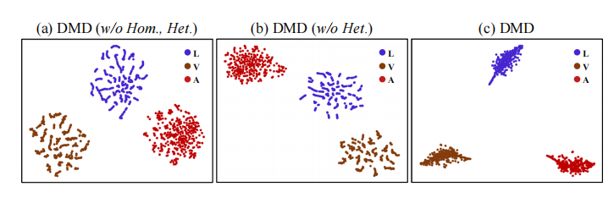
5 消融实验
5.2 解耦特征的可视化
MOSEI数据集上解耦异构特征的可视化
随机选择了400个样本，由于模态间的异构性，不同样本特征按模态聚类。
DMD在图c中显示了最佳模态可分性。
图a和图b表现出更小的特征可分性，表明图蒸馏对异构多模态特征的重要性。

Slide 16
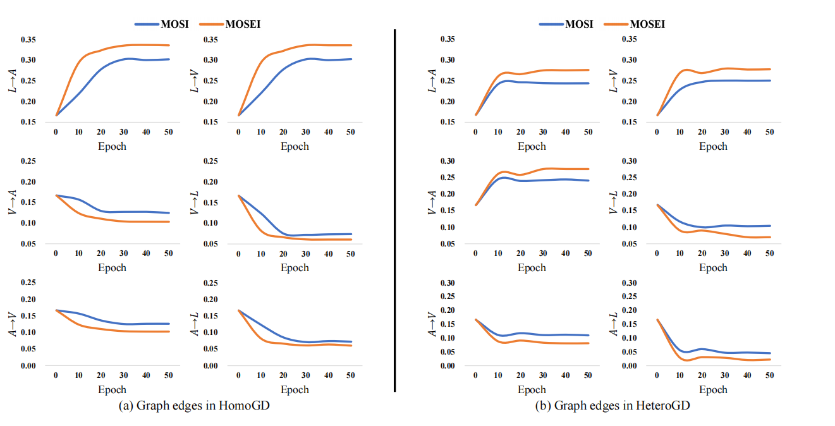
5 消融实验
5.3 GD-Unit中图边的可视化
HomoGD中L→A和L→V最重要：解耦的同构语言模态比视觉和声学模态的优势更大。
HeteroGD中L→A,L→V,V→A最重要。其中，V→A是因为多模态转换器增强了声学特征的可分辨性。

Slide 17
6 总结与展望
总结：
由于不同模态的贡献差异很大，因而提出解耦的多模态蒸馏方法DMD，通过提取跨模态的可靠和可推广的知识，实现鲁棒的MER。
为了减轻模态异质性，DMD以自回归的方式将模态特征解耦到模态无关/专属空间中，引入GD-Unit以促进自适应跨模态蒸馏
定量和定性实验一致证明了DMD的有效性
展望：
DMD没有明确考虑模态内相互作用。

Slide 18
THANK YOU

